Slide 1

Análisis de supervivencia en el Titanic
Jhonatan Smith Garcia
Estadistico

Slide 2



PROPUESTA
Identificar variables preponderantes que impacten la probabilidad de supervivencia
Crear un perfil promedio de mayor-menor
riesgo

Slide 3
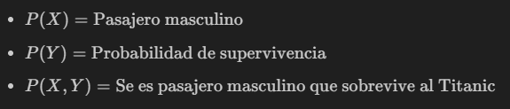
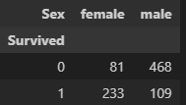


METODOS DE CONTEO
De manera análoga, la probabilidad condicional de
Supervivencia para las mujeres es de 0.74%

Slide 4
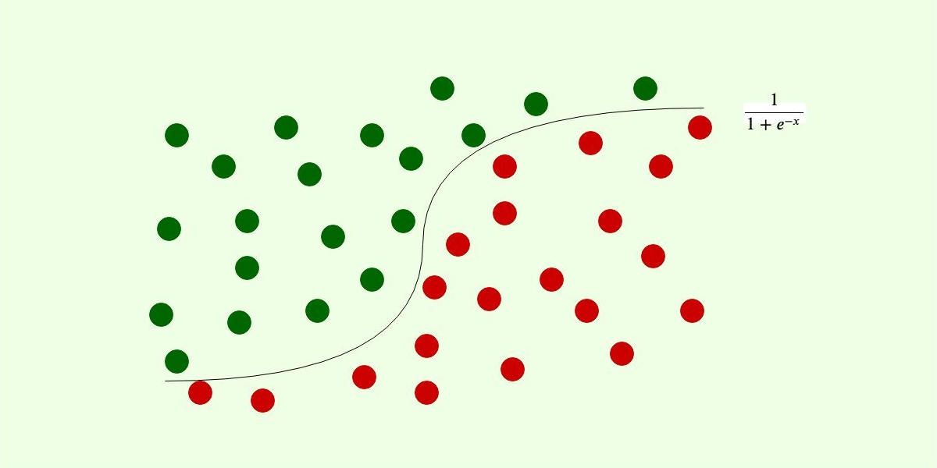
CLASIFICACION
El problema se puede abordar como una clasificación.
Se sobrevive o no.
Se proponen diferentes algoritmos de clasificación
Para resolver el problema
La implementación de dichos algoritmos requiere su
Respectivo proceso de ETL

Slide 5
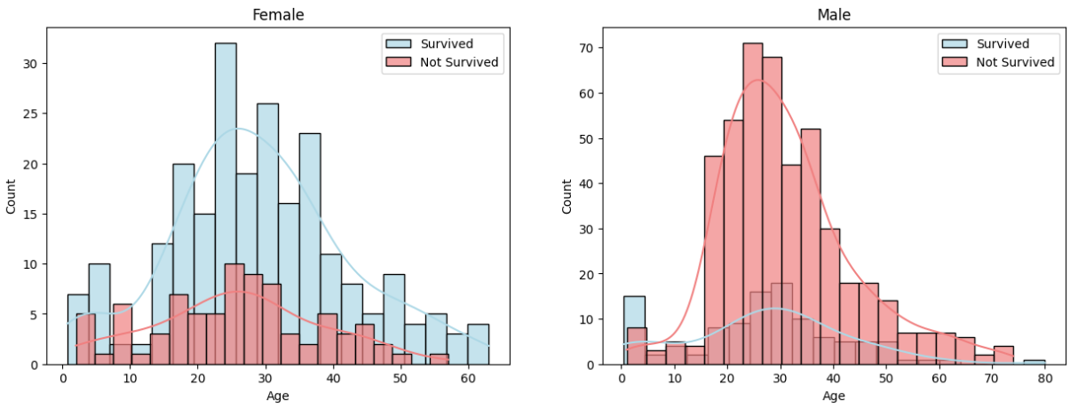
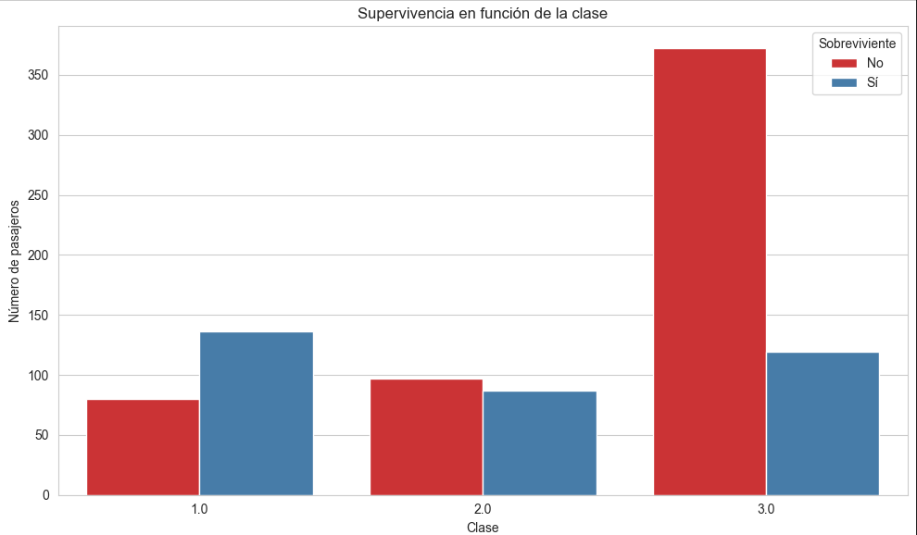
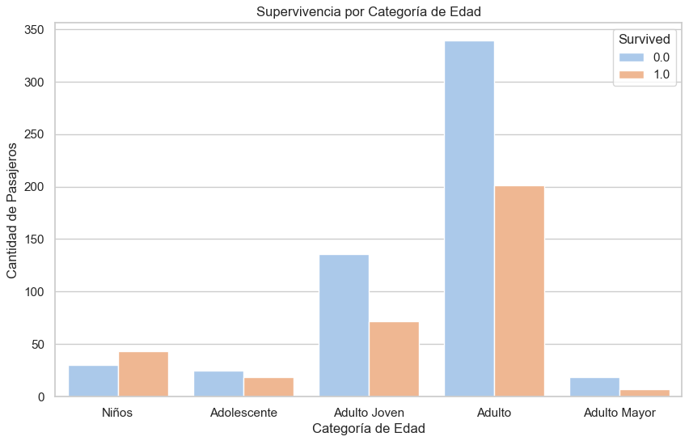
Análisis
Clase, Edad y Sexo, claves para
Modelar el fenómeno,.

Slide 6
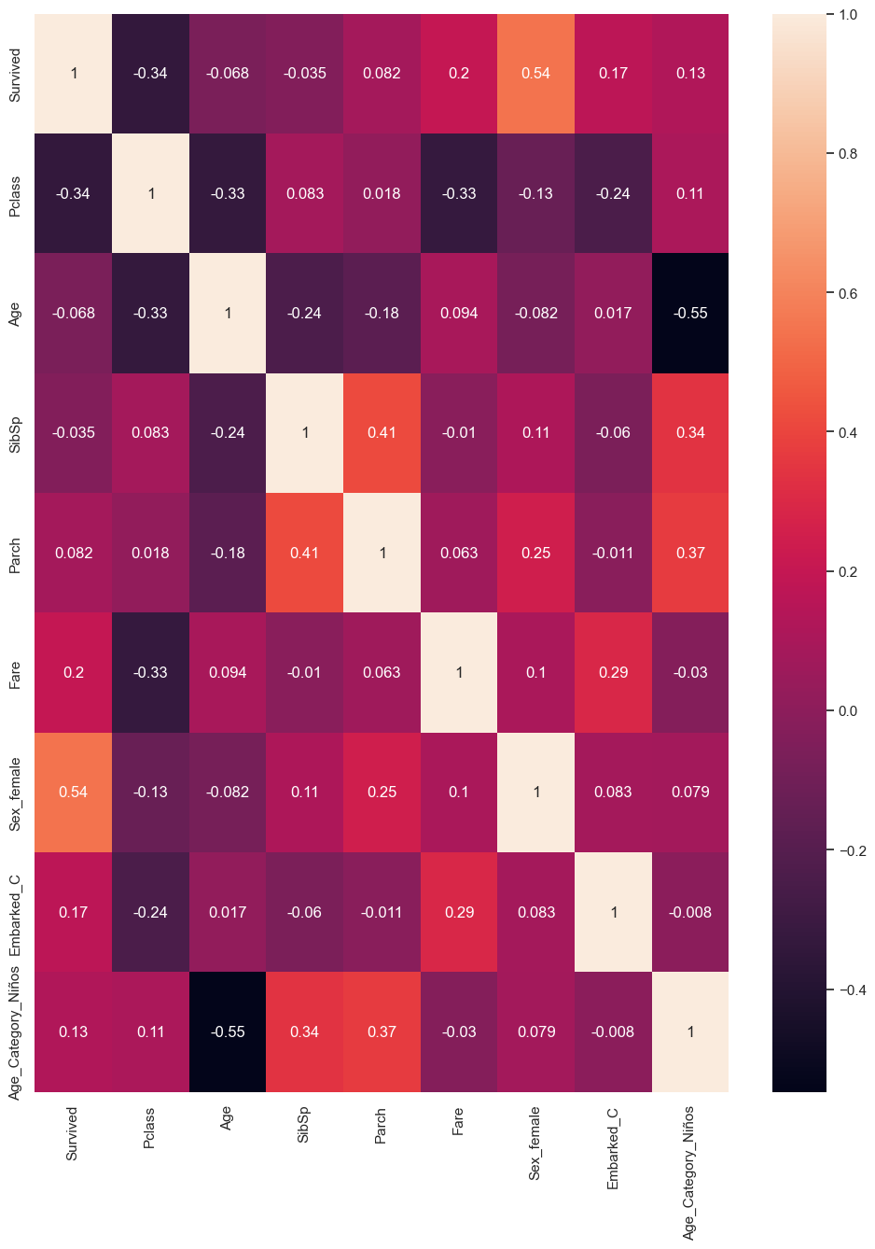
No existe correlación fuerte entre las predictoras
Sexo parece ser preponderante
Fare muestra relación débil
La clase del tiquete parece afectar de manera negativa
la supervivencia
Puerto de embarque tiene correlación leve con el fenómeno

Slide 7
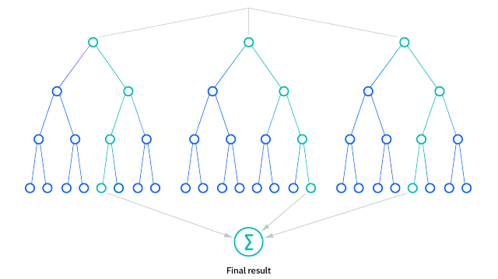
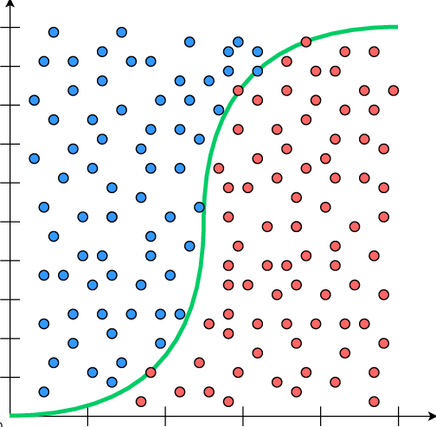

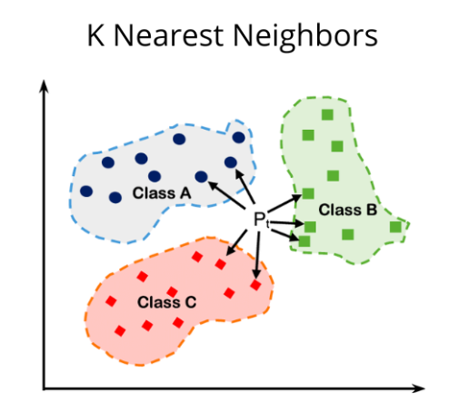
Modelamiento y problemas de información

Slide 8
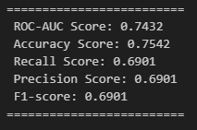
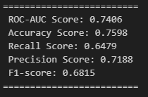
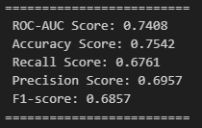
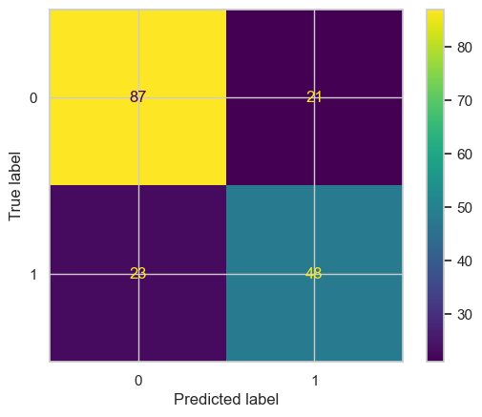

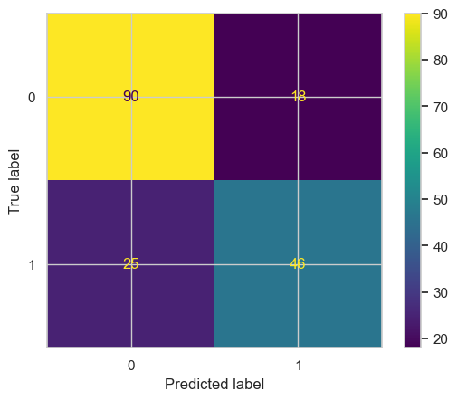
Métricas y selección del modelo
Curva ROC – Acurracy Score – Recall Score –Precision Score – F1-Score
Regresión Logística
Random Forest
KNN

Slide 9
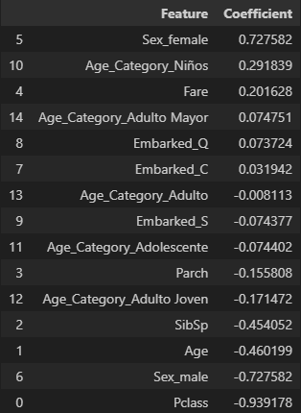
Importancia de variables y perfil propuesto
Perfil con mayor probabilidad de supervivencia:
Mujer joven o una niña que haya pagado una tarifa más alta y haya embarcado en Queenstown.
Perfil con menor probabilidad de supervivencia:
Hombre mayor que pertenezca a una clase de pasajero más baja y haya embarcado en cualquier puerto que no sea
Queenstown.

